Slide 1


Storage
BackUp
Sistemas de backup

Slide 2


Caracteristicas generales:
    Hot Swap Fuentes y Discos
    Doble redundancia Ventiladores y Fuentes
    Doble Controladores
    Conexión externa: Fiber Channel de 4 - 8 Gbps
    Dispone de detección automática para conectarse a 1Gb, 2Gb, 4Gb ó 8Gb
    RAID soportados: 0, 1, 3, 5, 6, 10

Slide 3

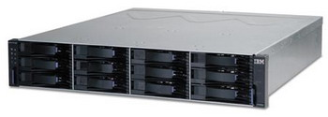
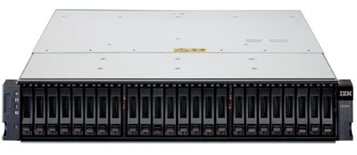
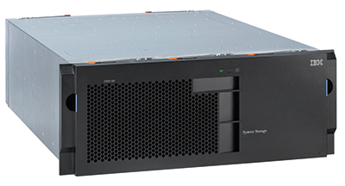
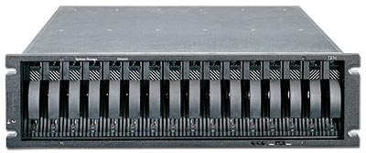
Modelo | Foto | Cantidad de discos | Cache x controladora | Capacidad fisica | Particion
DS3400 |  | 12 de 3,5’’ | 512 MB | 7.2 TB SAS 24 TB SATA | 4, 8, 16, 32
DS3500 Express |  | 12 de 3,5’’ | 1GB | 7.2 TB SAS 24 TB SATA | 8, 16, 32, 64, 128
DS4800 Series |  | 16 | 4,8 GB | 300 GB 15.000 RPM, 400, 500 y 750 GB 7200 rpm SATA | 64
DS5020 Express |  | 16 | 4,8,16,32 GB | 50.4 TB FC SAS 112 TB SATA | 128

Slide 4



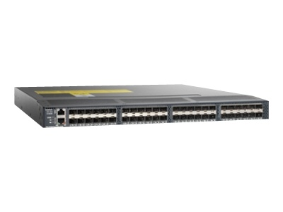
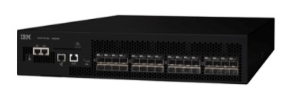
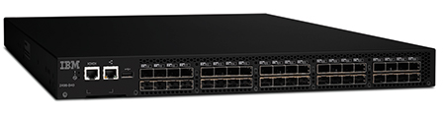
Modelo | Foto | Bocas | Velocidad (canales)
IBM SAN24B-4 Express |  | 8, 16 y 24 | 1,2,4,8 Gbps
Cisco MDS 9124 Express |  | 8, 16, 24 | 1,2,4 Gbps
Cisco MDS 9148 |  | 16, 24, 32, 40,48 | 1,2,4,8 Gbps
IBM SAN32B-E4 |  | 16, 24, 32 | 1,2,4,8 Gbps
IBM SAN40B-4 |  | 24,32,40 | 1,2,4,8 Gbps

Slide 5

Que es un Tape Drive ?
Dispositivo destinado a almacenar datos en cintas magnéticas
Los formatos de cartuchos que podemos encontrar son DAT/DDS, DLT y LTO
LTO es lineal, multi-canal, bi-direccional de formatos, corrección de errores de código para obtener la máxima capacidad y rendimiento

Slide 6
LTO-5:
Cartucho de datos de 1,5 TB (3,0 TB con compresión 2:1)
Interfaces Faber Chanel de 8 Gbps y SAS de 6 Gbps
Velocidades de transferencia de datos nativos de hasta 140 MegaBytes por segundo (MBps)

Slide 7

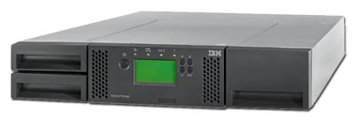
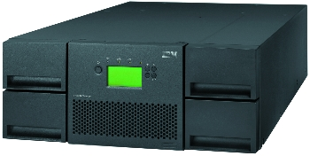
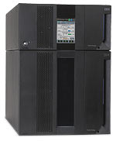
Modelo | Foto | Números de Unidades | Max. Sistema | Max. Cartucho
TS3100 Express |  | 1 LTO estándar 2 LTO media | 36 TB nativos 72 TB comp | 24
TS3200 Express |  | 2 LTO estándar 4 LTO media | 72 TB nativos 144 TB comp | 48
TS3310 (3576 Model L5B) |  | 2 LTO | 61.5 TB nativos 123 TB comp | 41
TS3310 (3576 Model L5B and four E9U models) |  | 18 LTO | 1.2 PB comp | 409

Slide 8

TS3310:
Modular, biblioteca de cintas escalable diseñado para expansión
Configuración de montaje en rack
Diseñado para una óptima eficiencia de almacenamiento
Hot-swap unidades de cinta y fuentes de alimentación
Alimentación redundante y opciones de conectividad host ruta de conmutación por error
Incluye toda la robótica e inteligencia necesarias para gestionar el sistema de biblioteca

Slide 9


Soluciones de Almacenamiento
Es un software para utilizar y gestionar copias de seguridad y recuperación de datos.
Cada servidor se une al Backup de dominio para permitir una gestión centralizada.

Slide 10
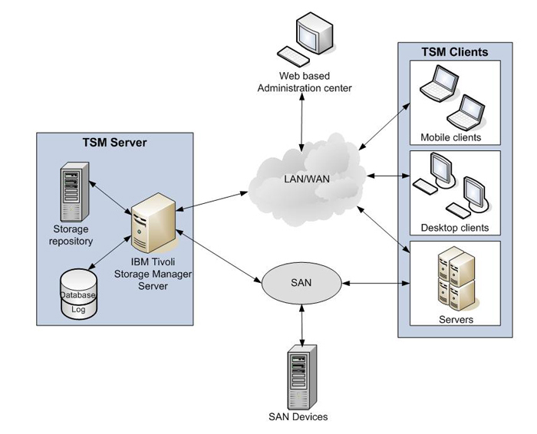

Slide 11
Solución de Backup y Recuperación
Recuperación rápida y segura en caso de desastre
  Recuperación a nivel de fichero o en bloque
  Restauración de datos flexible
  Backups y recuperaciones rearrancables en el punto de interrupción
Minimización del impacto del backup sobre la red y los servidores
Backup incremental progresivo y diferencial
  Posibilidad de almacenamiento primario en disco ( vía LAN y/o SAN)
  Backup en caliente de aplicaciones y bases de datos

Slide 12
Gestión centralizada
  Centralización de archivado y protección de datos
  Consola de gestión y herramienta de informes
Solución automatizada
  Herramienta Multiplataforma: soporte hasta 40 plataformas
  Automatización de backup via politicas y planificaciones
  Prevención antidesastre
  Restauración a partir de directivas definidas por el usuario
Seguridad
  Cifrado de datos y bases de datos de aplicaciones en puesto cliente
  Copias simultaneas a diferentes dispositivos de almacenamiento.
  Gestor de creación de planes de contingencia para casos de desastre.

Slide 13

Agentes: Qué son y para qué sirven ?
El Agente de Backup es la aplicación responsable de gestionar el servicio de backup (intermediario) en el punto de origen, donde se instala la aplicación.
Dependiendo del agente de backup que se utilice este permite realizar el proceso de backup de forma totalmente automática y desasistida.
Es responsable de garantizar que la rutina de backup definida se cumpla, siendo innecesaria la intervención de un operador.
Agentes:
Windows, Linux ®, Solaris, AIX
Microsoft Exchange, Microsoft SQL Server
Oracle, IBM DB2 ® y SAP

Slide 14
Preguntas….. ???

